Slide 1


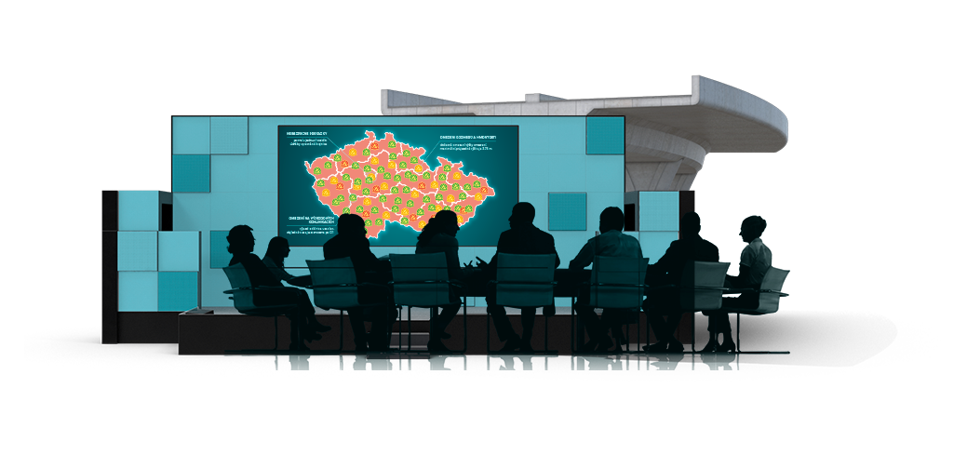



Opatření ke zvýšení bezpečnosti silničního provozu v kraji
Vytvořeno ve spolupráci
Policie ČR a RSE Project

Slide 2
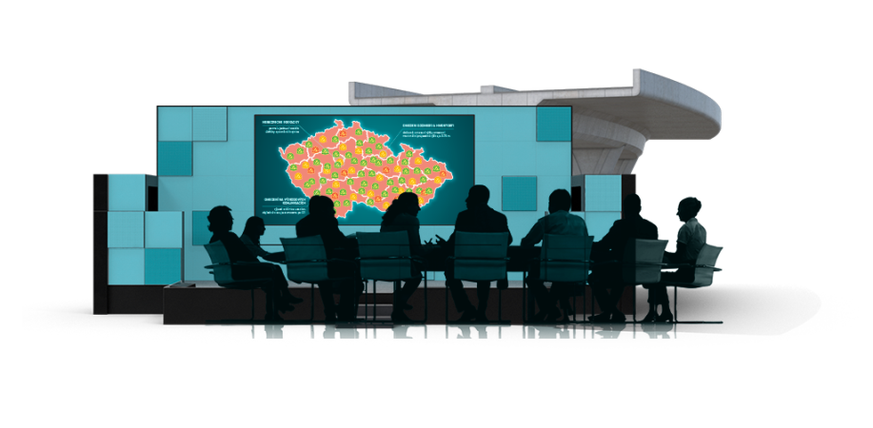





Lokalita
Křižovatka sil. II/155 a II/157 u městyse Ledenice
VÝBĚR RIZIKOVÝCH MÍST

Slide 3
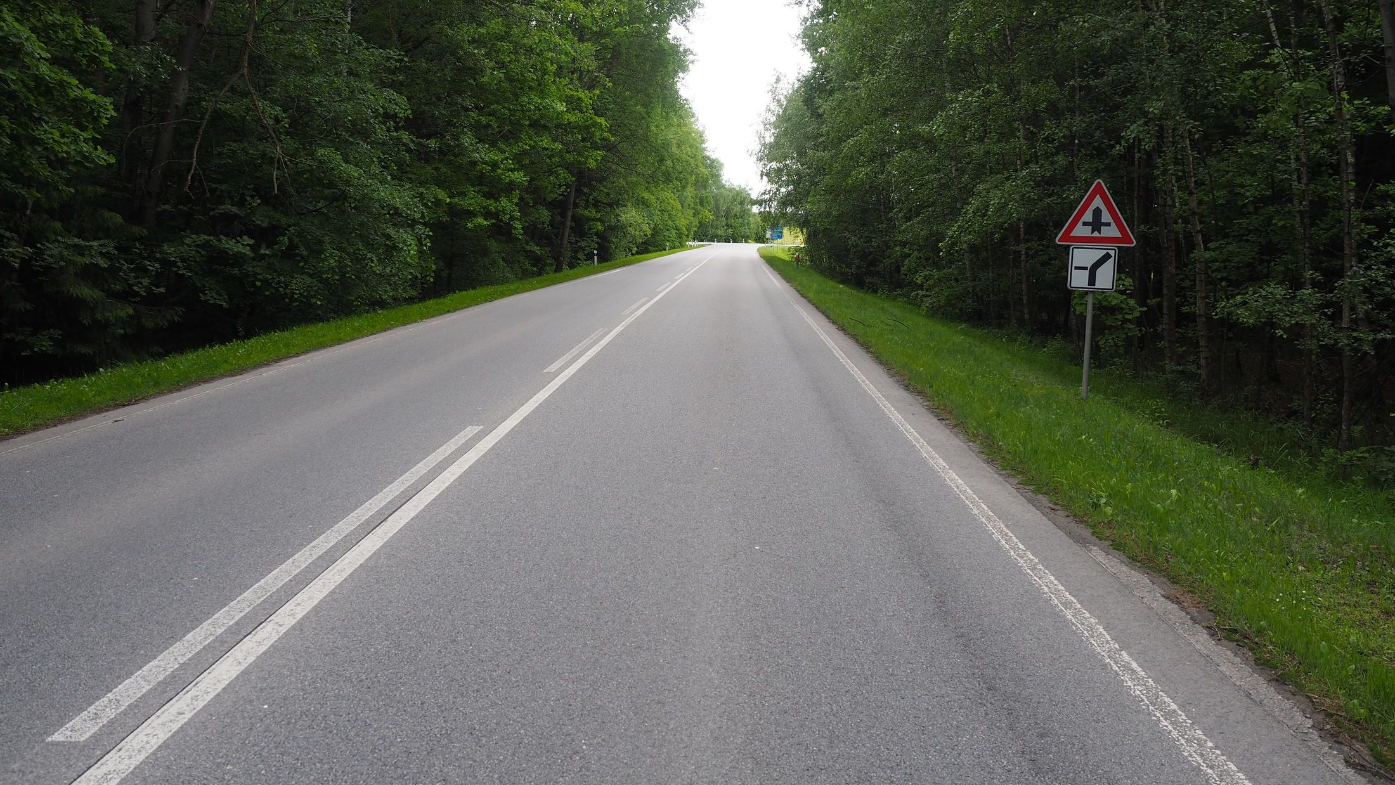
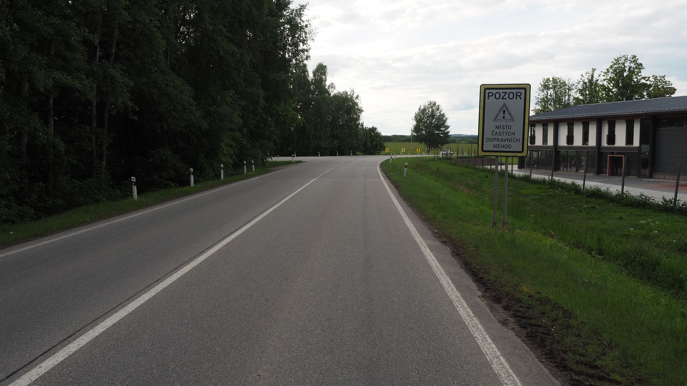
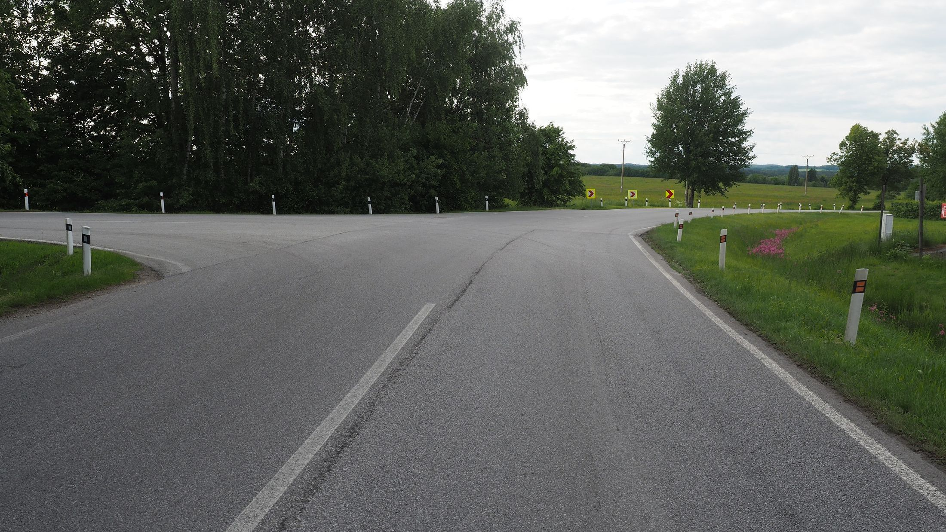
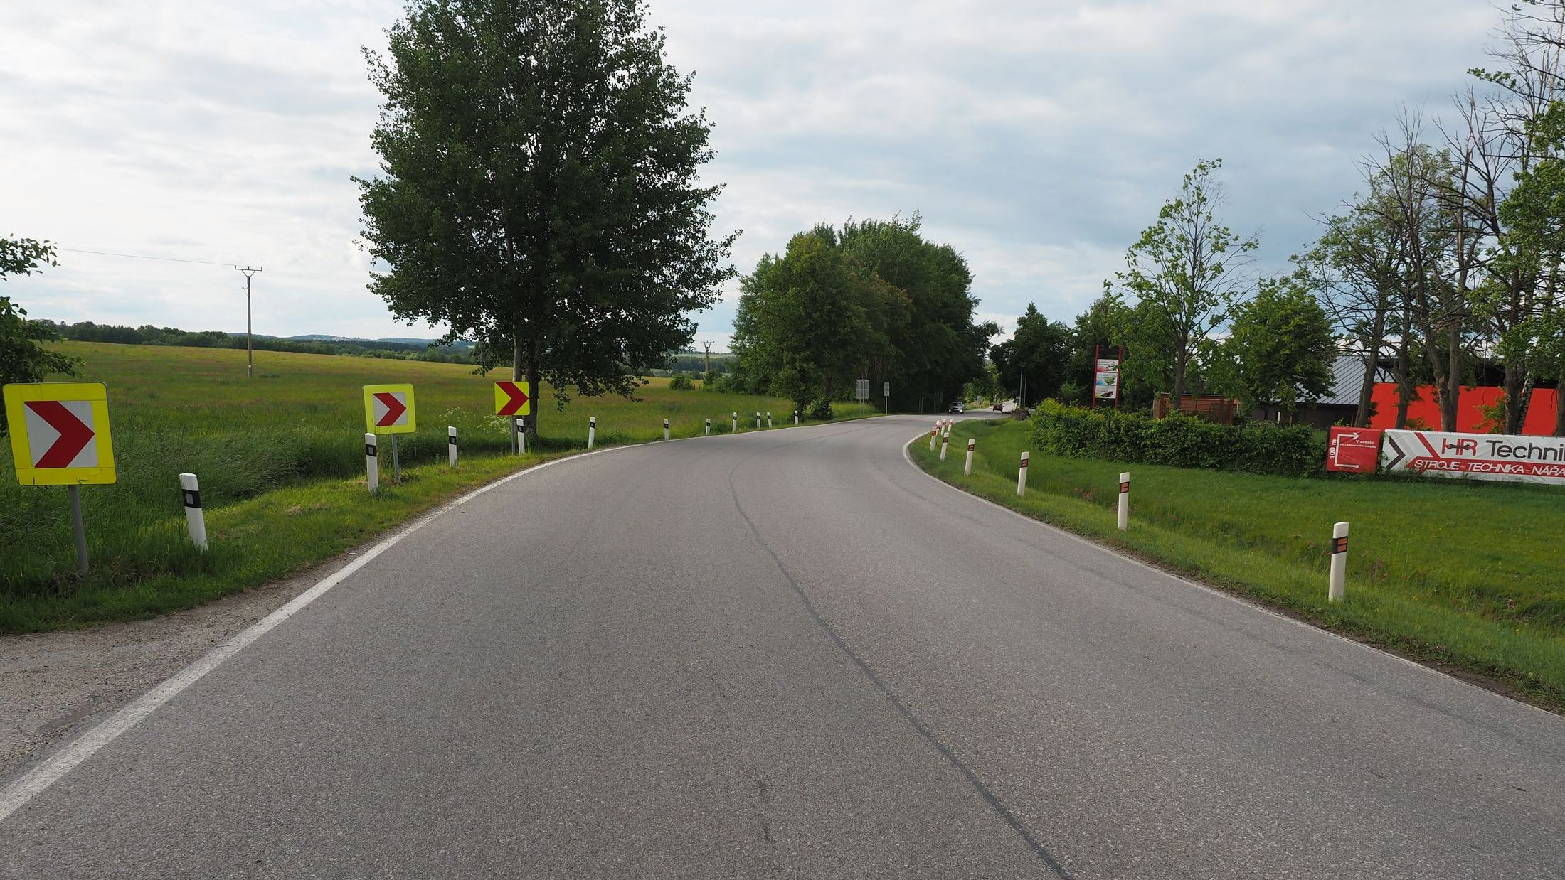
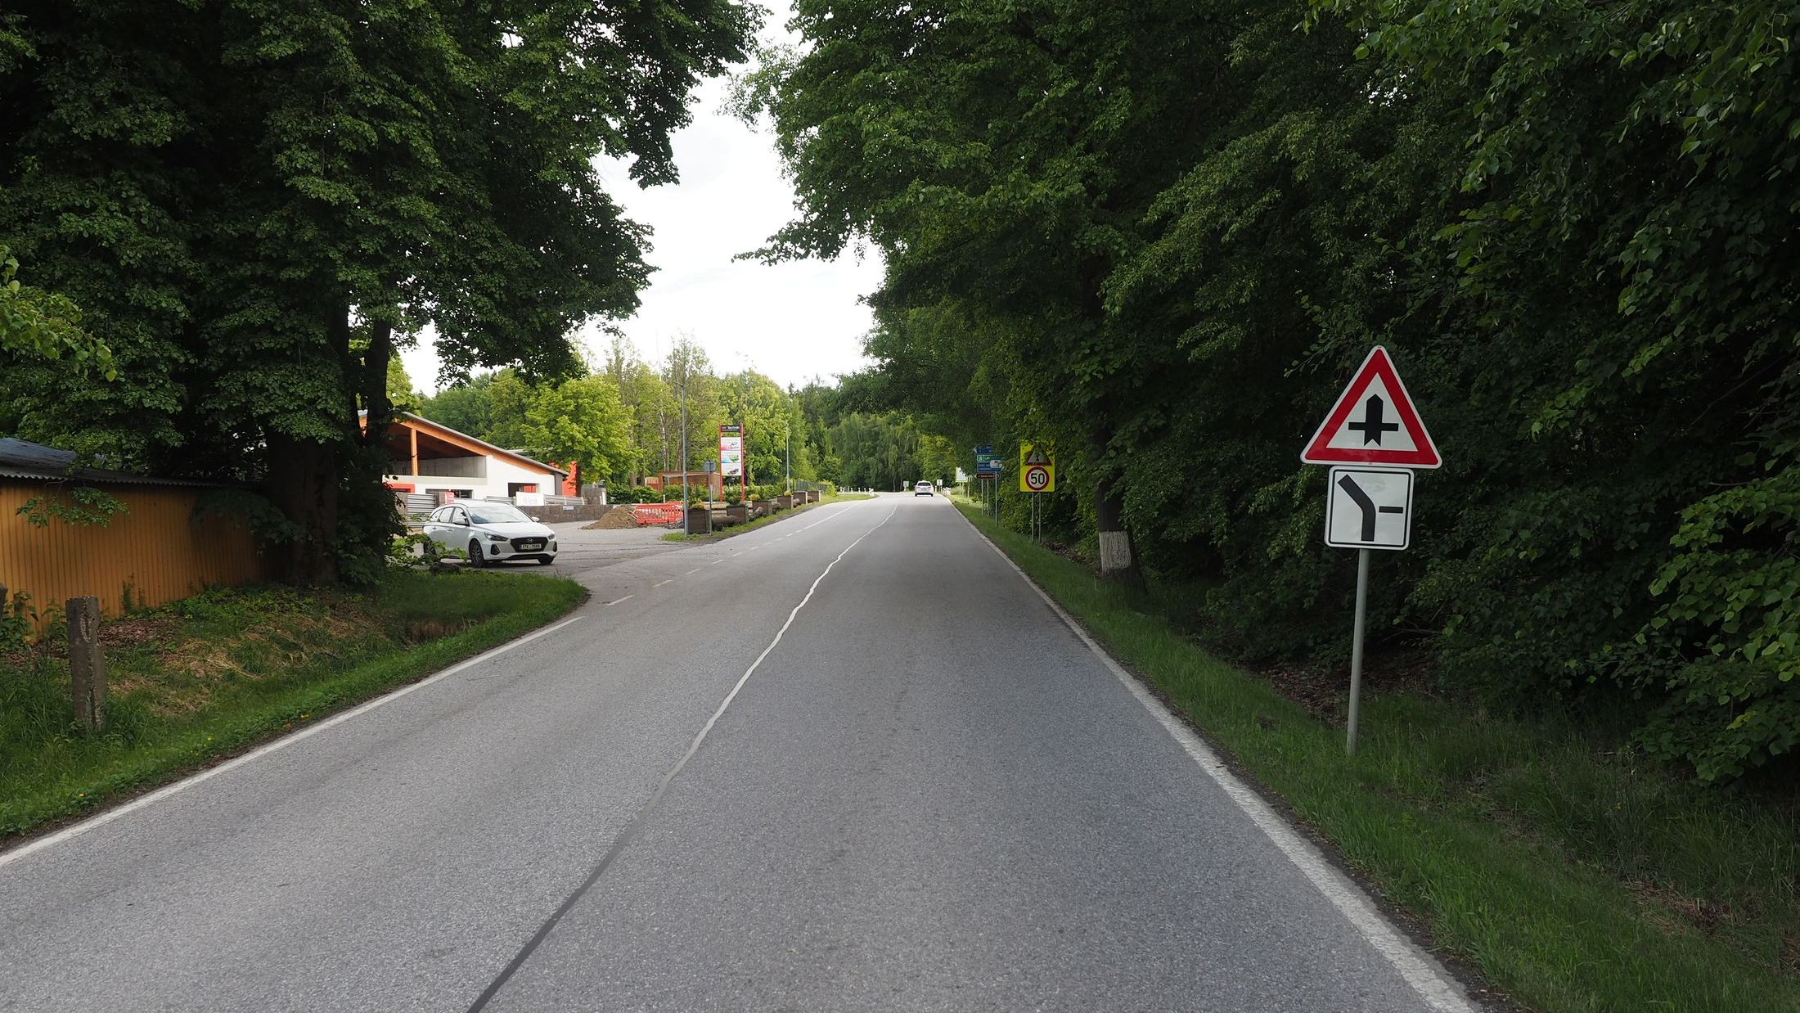
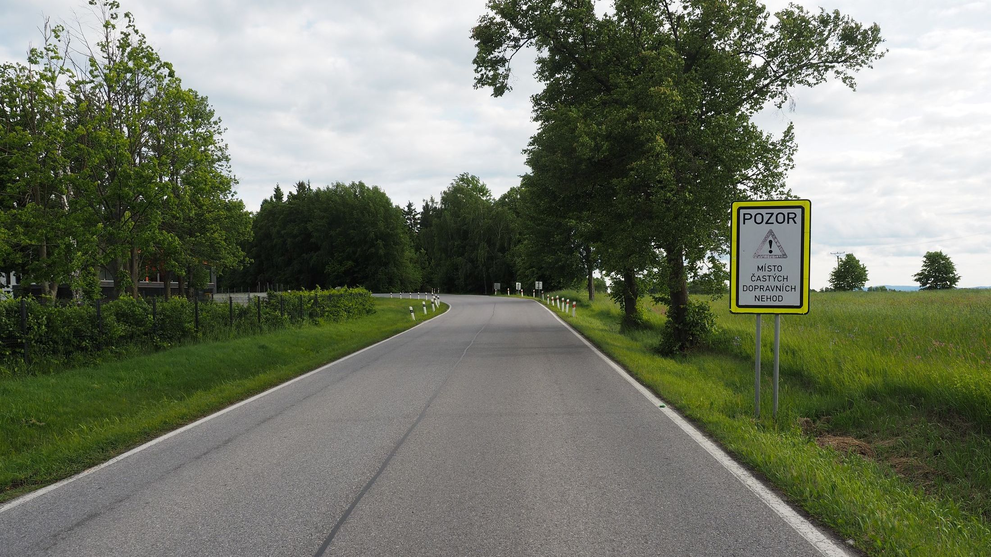
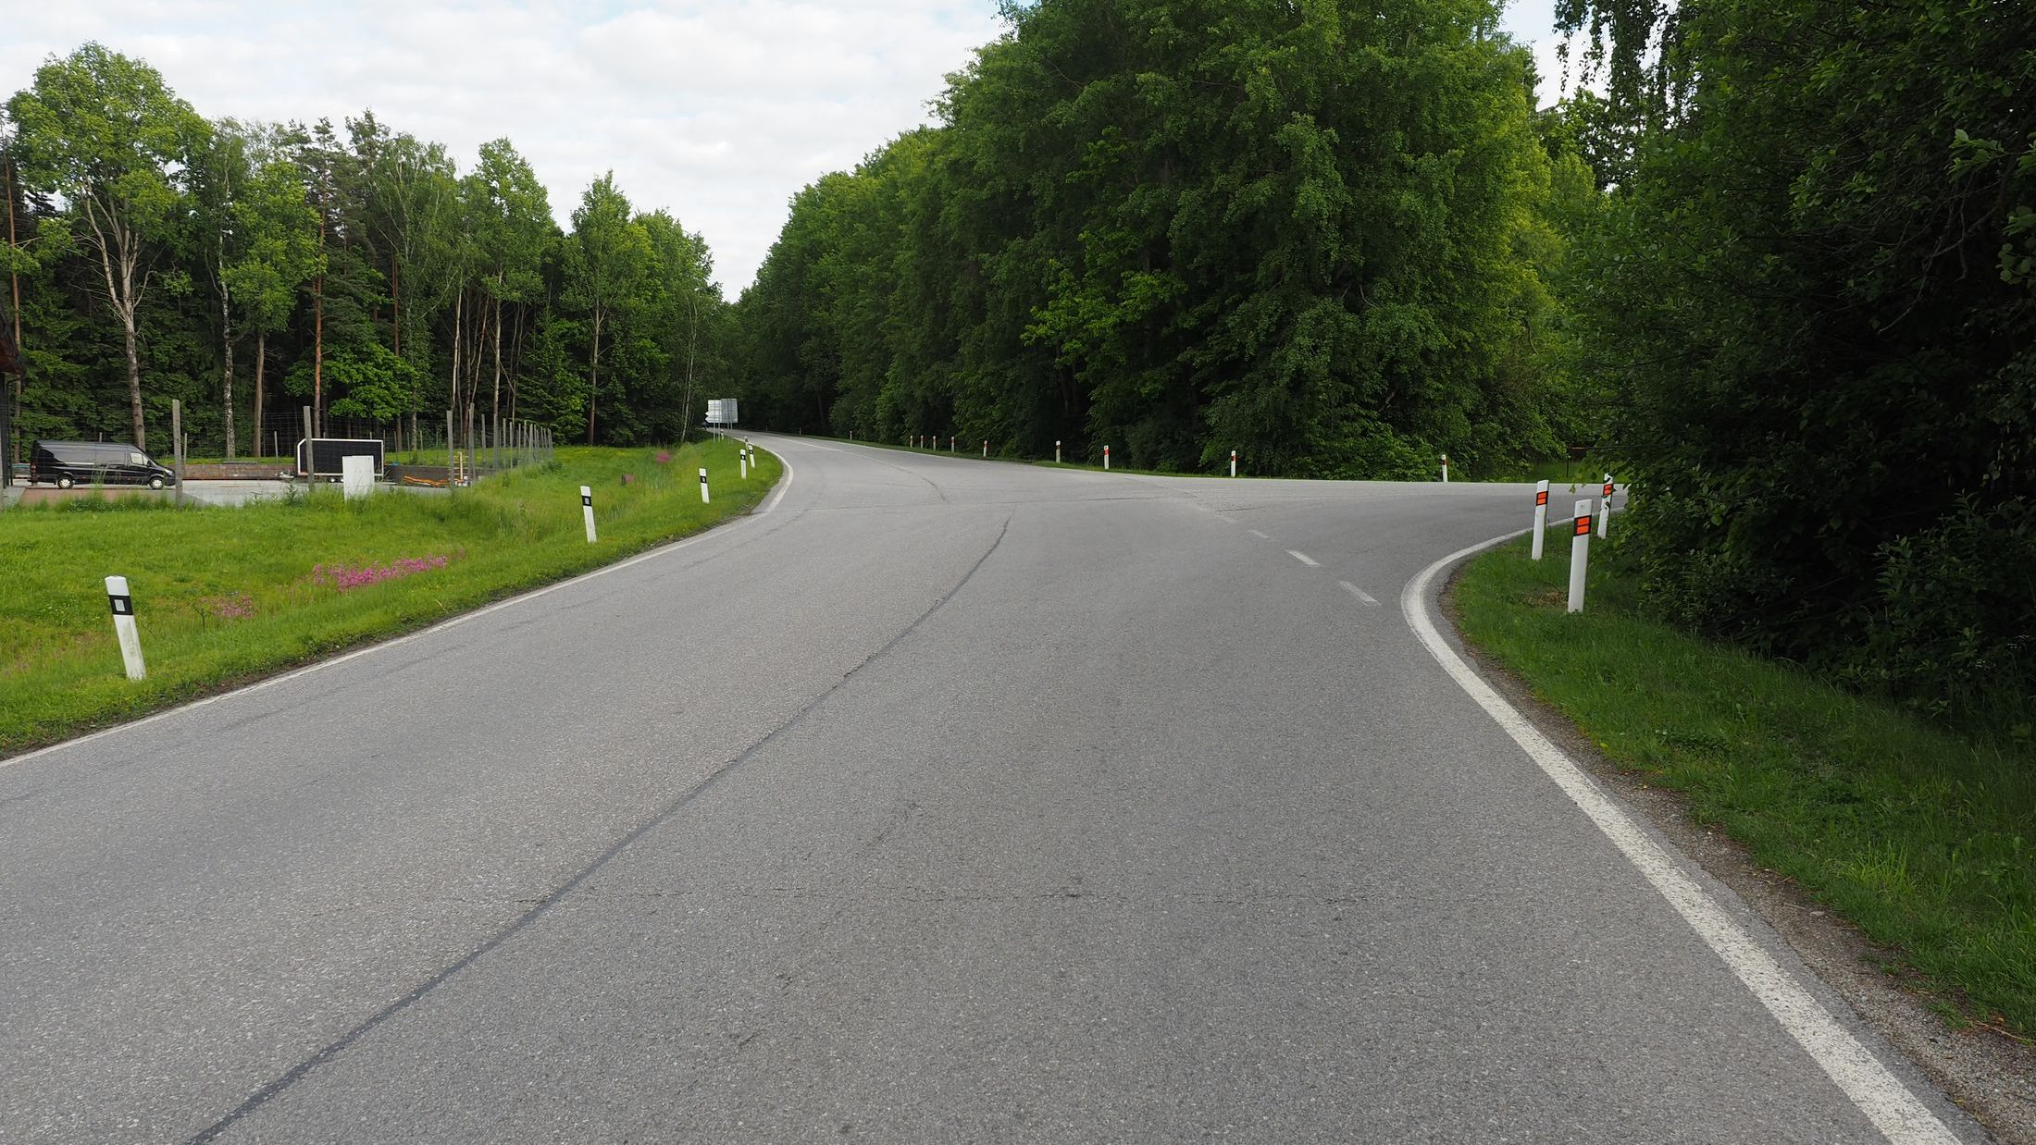
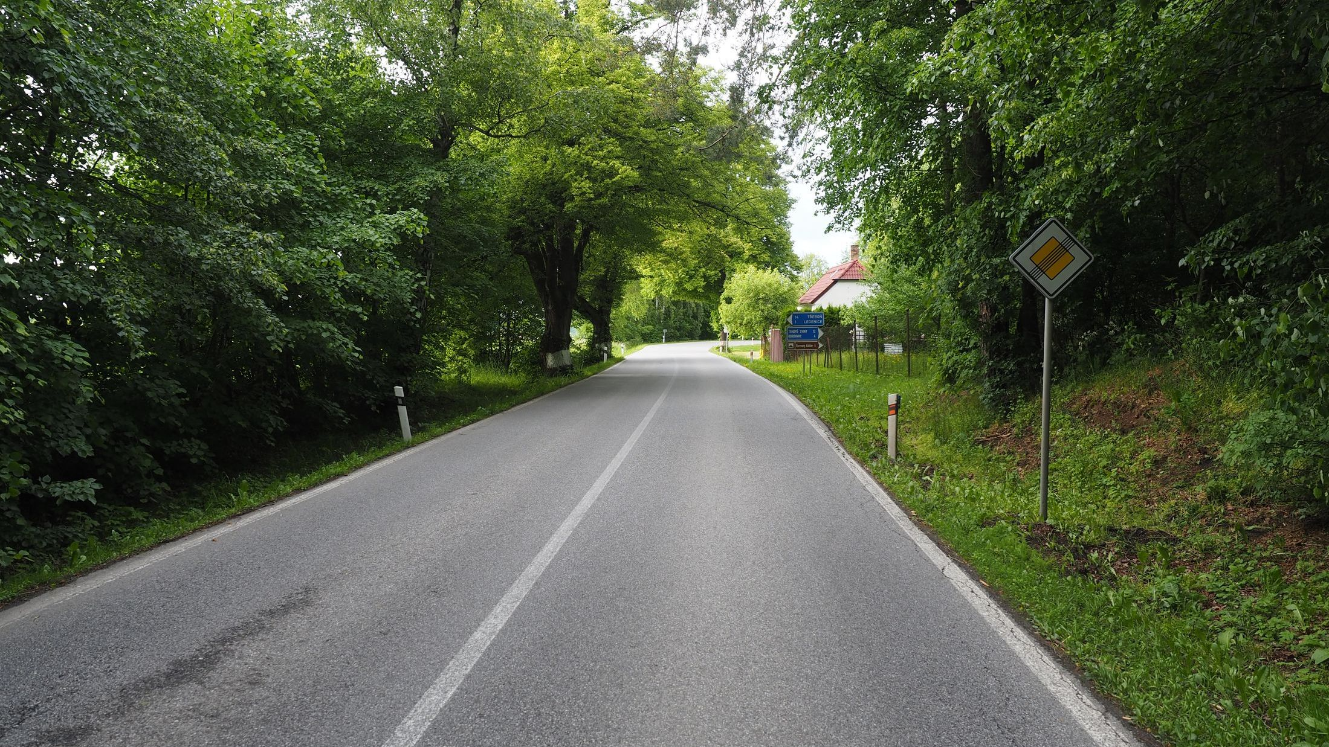
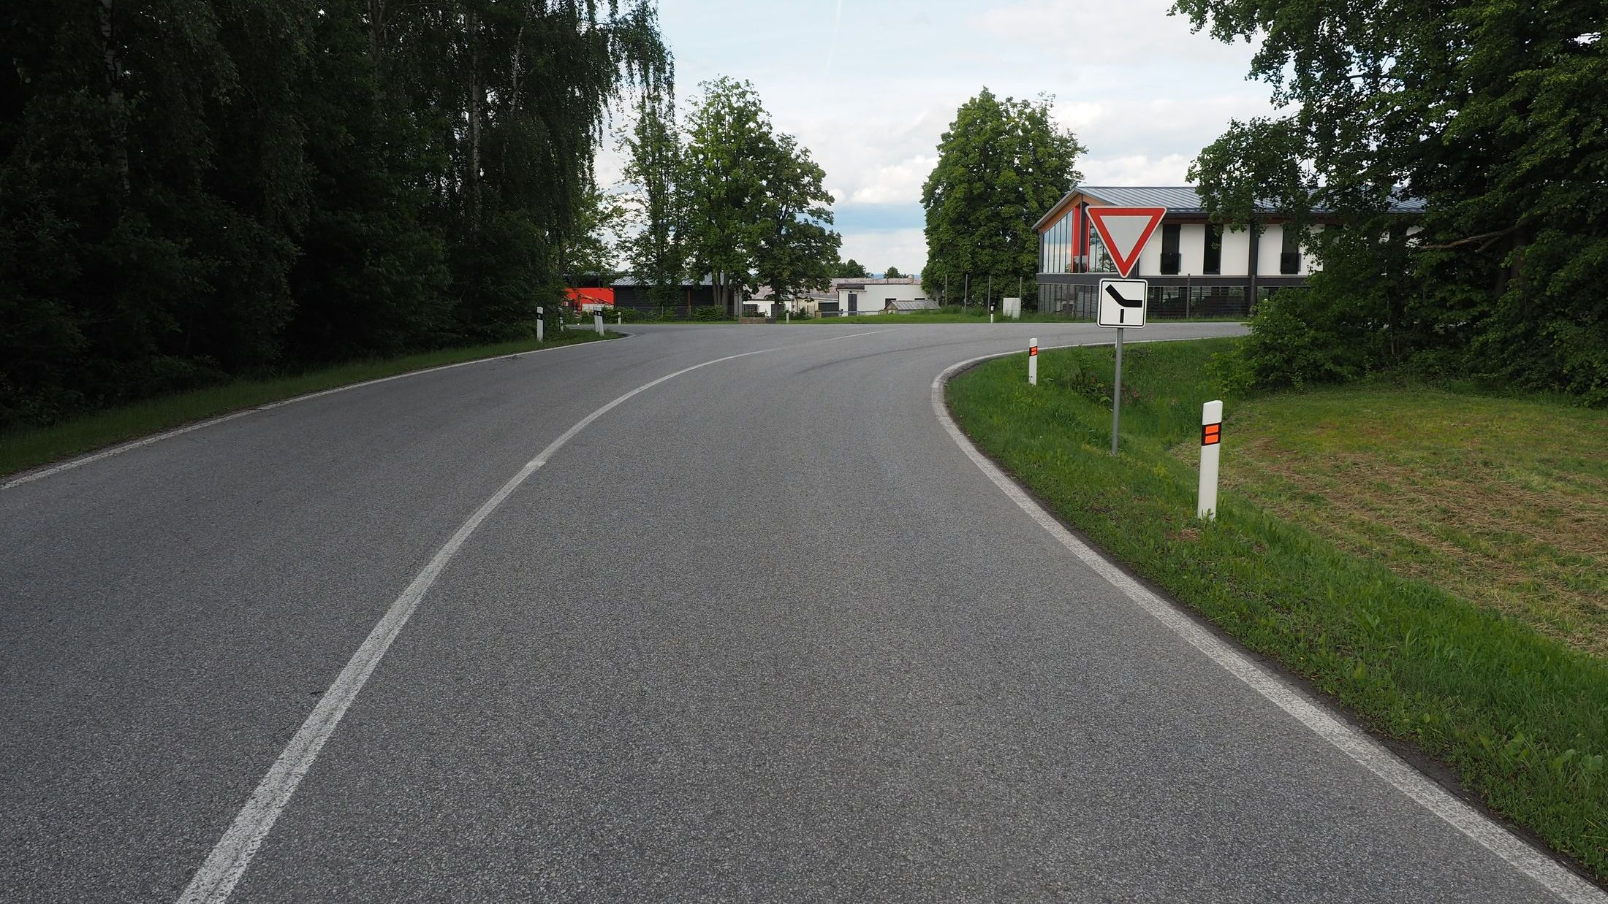
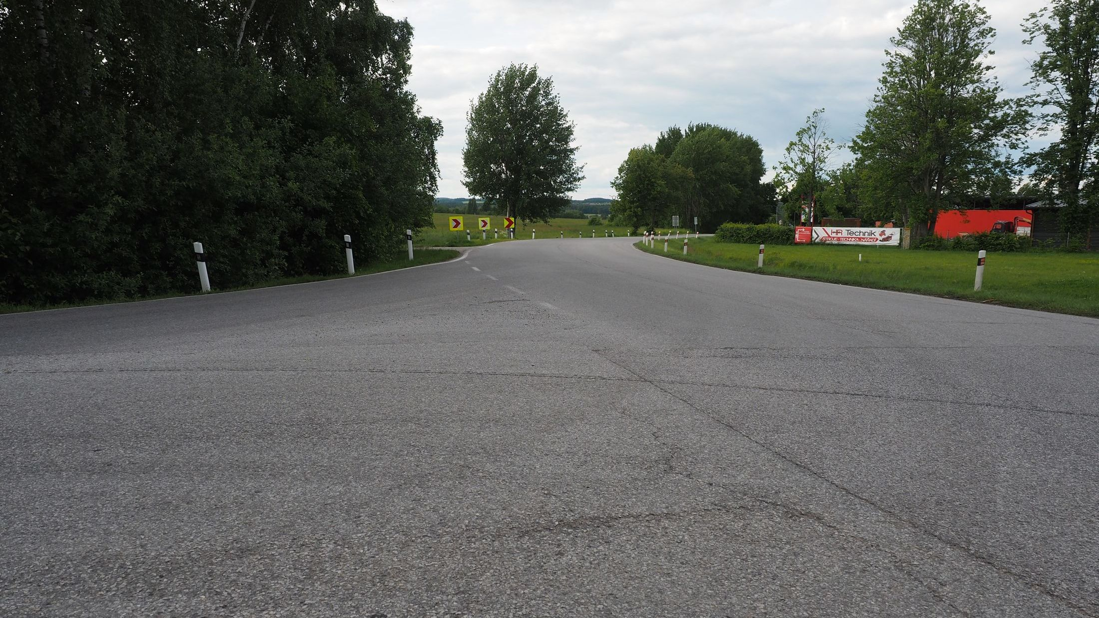
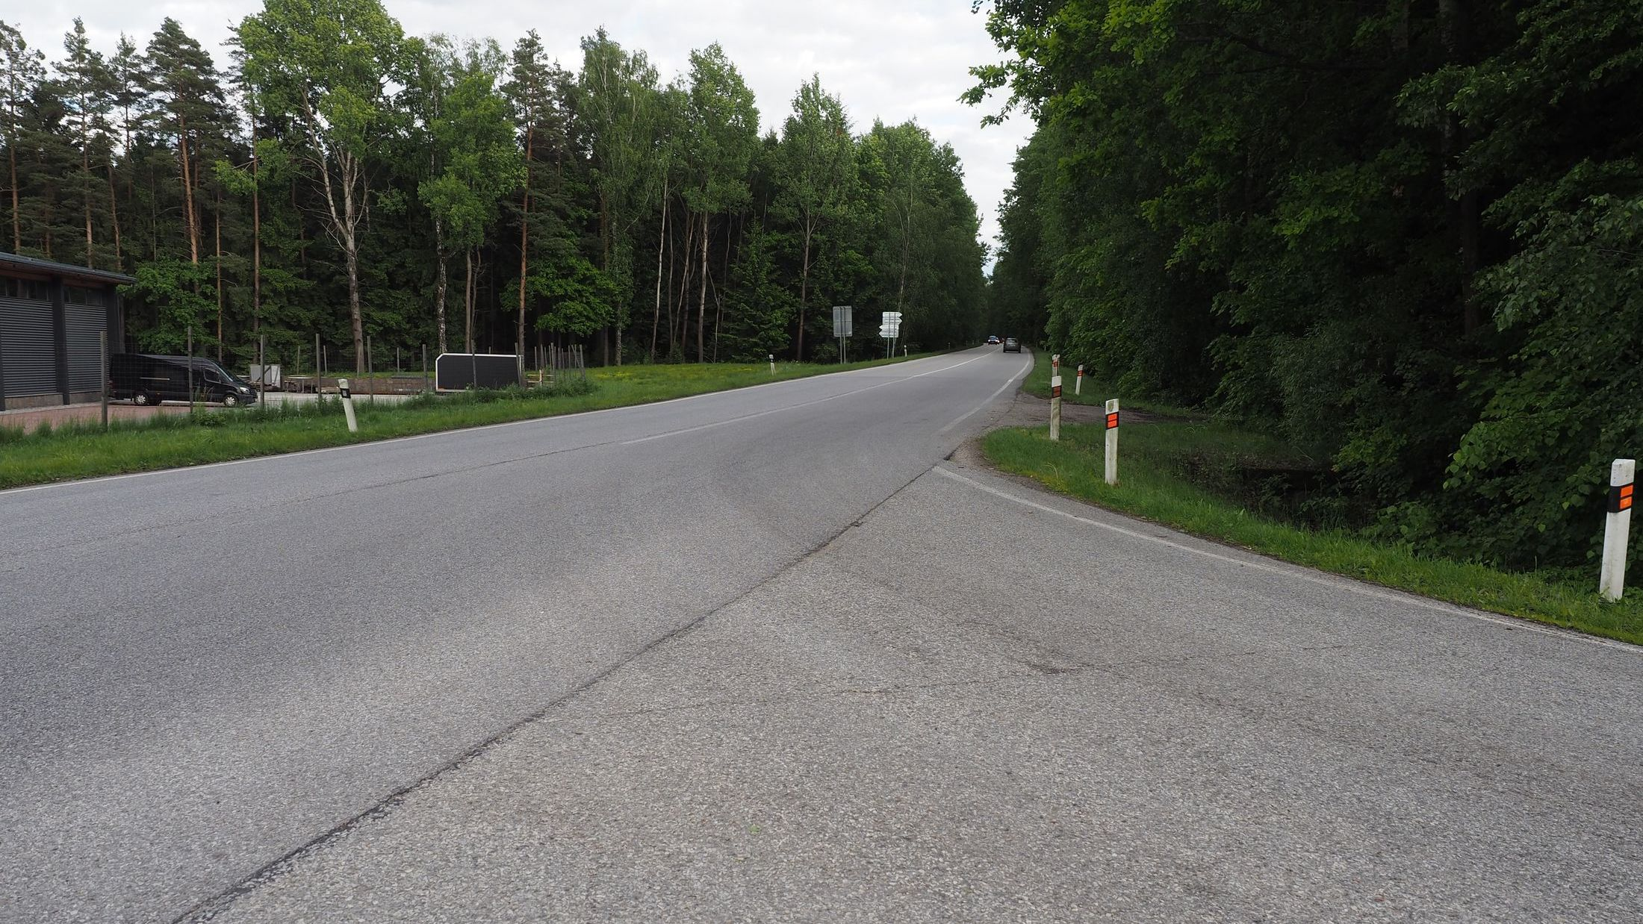
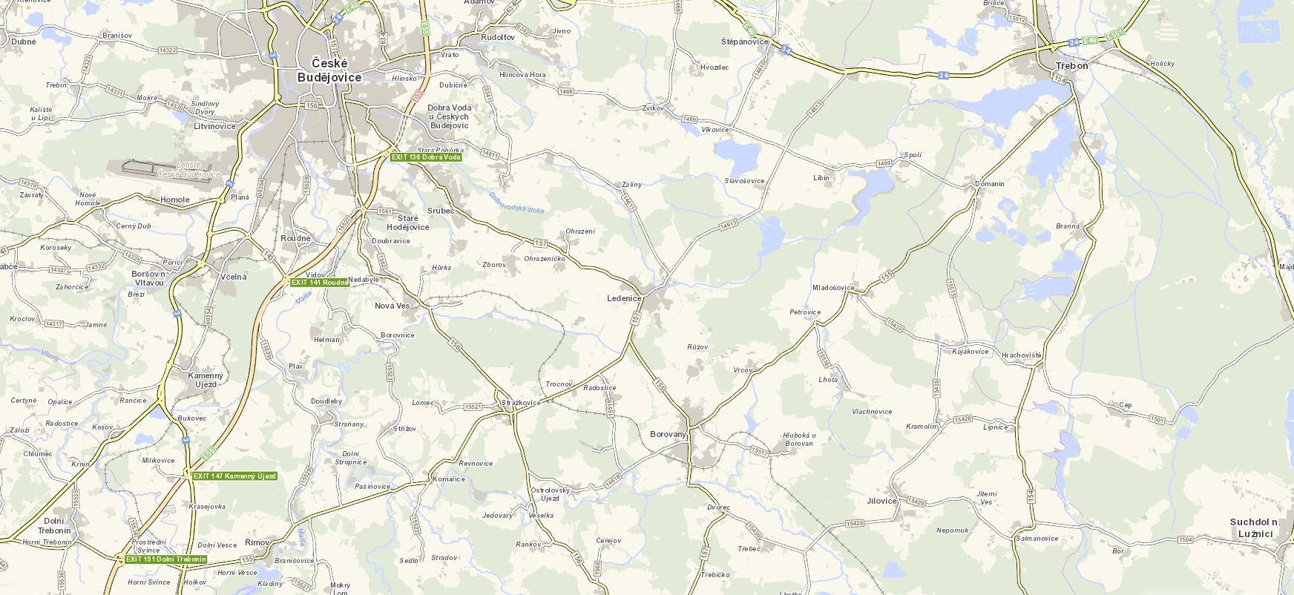
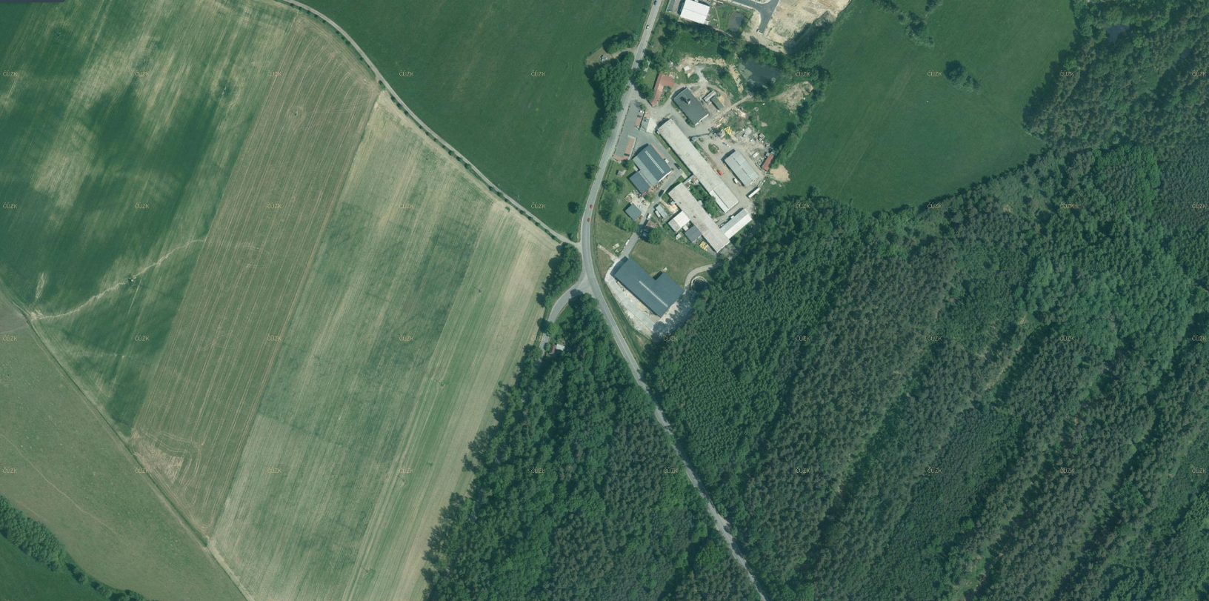



Křižovatka na sil. II/155 u městyse Ledenice
www.cuzk.cz
www.dopravniinfo.cz
www.krajdtm.cz
Notes:
Úrovňová styková křižovatka na silnic II/155 a II/157 v extravilánu u městyse Ledenice. Hlavní komunikaci tvoří silnice II/157. Silnice II/155 od Třeboně (I/24,I/34), Borovany (II/157), Římov, přes D3, k silnici I/39 (Třebonín). Silnice II/157 vede od Českého Krumlova (I/39), přes Kaplice (I/3), Trhové Sviny (II/156), Borovany (II/155), Ledenice do Českých Budějovic. Komunikace krajského významu napojují sídla na silnice vyšší kategorie. Křižovatka se nachází na výjezdu z městyse Ledenice směrem na Borovany. Přednost je určena svislým značením P4 Dej přednost v jízdě. Hlavní komunikace je dvoupruhová, bez přídatných pruhů, ve směrovém oblouku (vm 70, vn 50) navazují dlouhé přímé úseky (750m a 2km), mírně klesá na Ledenice (1,5%), vedena na úrovni terénu, Rychlost snížena na 70 km/h (na Ledenice) a 50 km/h na Borovany, zakázáno předjíždění, vodicí tabule Z3 v oblouku, letitá značka IP22 (časté nehody). Napojení vedlejší komunikace II/155 je na okraji směrového oblouku. Úhel křížení činí 90°. Vedlejší větev směrový oblouk (vm 40km/h), dvoupruhové také bez přídatných pruhů, téměř vodorovná na úrovni terénu. Omezení tonáže na 14t (2,8km)
Okolí komunikace rozhraní lesa a polí, výjezd z lesního úseku, začátek obce cca 750m, v blízkosti areál lehkého průmyslu, sjezd na pole.
Intenzity : II/157 na ČB 8,8 tis voz /24hod, z toho 9% NA
II/157 na Borovany 5,8 tis voz /24hod, z toho 7% NA
II/155 na Římov (Třebonín) 4,0 tis voz /24hod, z toho 9% NA

Slide 4
Popis místa, úseku
Úrovňová křižovatka sil. II/155 a II/157 v extravilánu
II/155 -> Třeboň (I/24,I/34), Borovany (II/157), Římov, D3, H.Třebonín (I/39) II/157 -> Č.Krumlov (I/39), Kaplice (I/3), Trh.Sviny (II/156), Borovany (II/155), Ledenice, Č.Budějovice (I/20,I/34,I/3) křiž. na výjezdu z Ledenic na Borovany
Hl. kom: dvoupruh, směrový oblouk (v_{m} 70), navazující přímé (1+2km) bez přídat. pruhů, na Led. (70), na Borovany (50), zákaz předjíždění, Z3, IP22 (nehody), mírné stoupání na Borovany, na úrovni terénu
Vedl.: přednost SDZ P4, úhel křížení 90°, větev dvoupruhová, v oblouku (v_{m} 40), na úrovni terénu
Okolí: na Borovany lesní úsek, na Římov rozhraní lesa a pole, na Ledenice jednostr. stromořadí, sjezd na pole, prům. areál
Notes:
Úrovňová styková křižovatka na silnic II/155 a II/157 v extravilánu u městyse Ledenice. Hlavní komunikaci tvoří silnice II/157. Silnice II/155 od Třeboně (I/24,I/34), Borovany (II/157), 5ímov, přes D3, k silnici I/39 (Třebonín). Silnice II/157 vede od Českého Krumlova (I/39), přes Kaplice (I/3), Trhové Sviny (II/156), Borovany (II/155), Ledenice do Českých Budějovic. Komunikace krajského významu napojují sídla na silnice vyšší kategorie. Křižovatka se nachází na výjezdu z městyse Ledenice směrem na Borovany. Přednost je určena svislým značením P4 Dej přednost v jízdě. Hlavní komunikace je dvoupruhová, bez přídatných pruhů, ve směrovém oblouku (vm 70, vn 50) navazují dlouhé přímé úseky (750m a 2km), mírně klesá na Ledenice (1,5%), vedena na úrovni terénu, Rychlost snížena na 70 km/h (na Ledenice) a 50 km/h na Borovany, zakázáno předjíždění, vodicí tabule Z3 v oblouku, letitá značka IP22 (časté nehody). Napojení vedlejší komunikace II/155 je na okraji směrového oblouku. Úhel křížení činí 90°. Vedlejší větev směrový oblouk (vm 40km/h), dvoupruhové také bez přídatných pruhů, téměř vodorovná na úrovni terénu. Omezení tonáže na 14t (2,8km)
Okolí komunikace rozhraní lesa a polí, výjezd z lesního úseku, začátek obce cca 750m, v blízkosti areál lehkého průmyslu, sjezd na pole.
Intenzity : II/157 na ČB 8,8 tis voz /24hod, z toho 9% NA
II/157 na Borovany 5,8 tis voz /24hod, z toho 7% NA
II/155 na Římov (Třebonín) 4,0 tis voz /24hod, z toho 9% NA

Slide 5

Nehodovost místa
Od 01/2020 celkem 13 nehod (šetřených PČR)
Následky: 3 osoby těžce a 19 osob lehce zraněno
Nejčastější druh nehody: Srážka s voz 7x (3T,12L), Havárie 4x (5L)
Nejčastější příčina: Proti příkazu DZ P4 6x (3T,12L), Nepřizp. rychlosti 4x (6L)
Ve dne za nezhorš. vid.: 12x (3T,17L); za sucha 10x (3T,15L) bez zranění 3x; 2023-24: 8x(1T,11L); 2023: Hav,PP; 2024: s voz.
Nebezpečné vlivy, prvky: Vyšší intenzity provozu na vedl. větvi, horší přehlednost křižovatky
Notes:
Od 01/2020 celkem 13 nehod (šetřených PČR)
Následky: 3 osoby těžce a 19 osob lehce zraněno
Nejčastější druh nehody: Srážka s voz 7x (3T,12L), Havárie 4x (5L)
Nejčastější příčina: Proti příkazu DZ P4 6x (3T,12L), Nepřizp. rychlosti 4x (6L)
Ve dne za nezhorš. vid.: 12x (3T,17L); za sucha 10x (3T,15L) 2023-24: 8x (1T,11L), bez zranění 3x
Nebezpečné vlivy, prvky: Vyšší intenzity provozu na vedl. větvi, horší přehlednost křižovatky
SEZ: 72 mil Kč

Slide 6
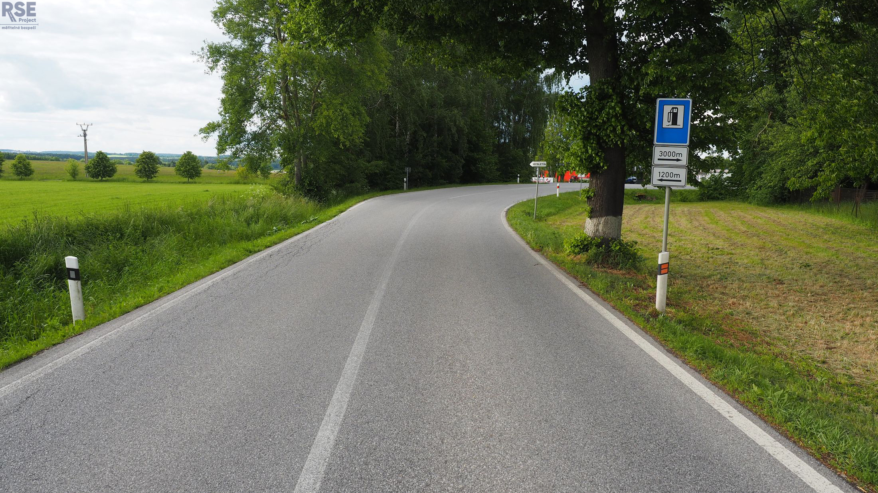
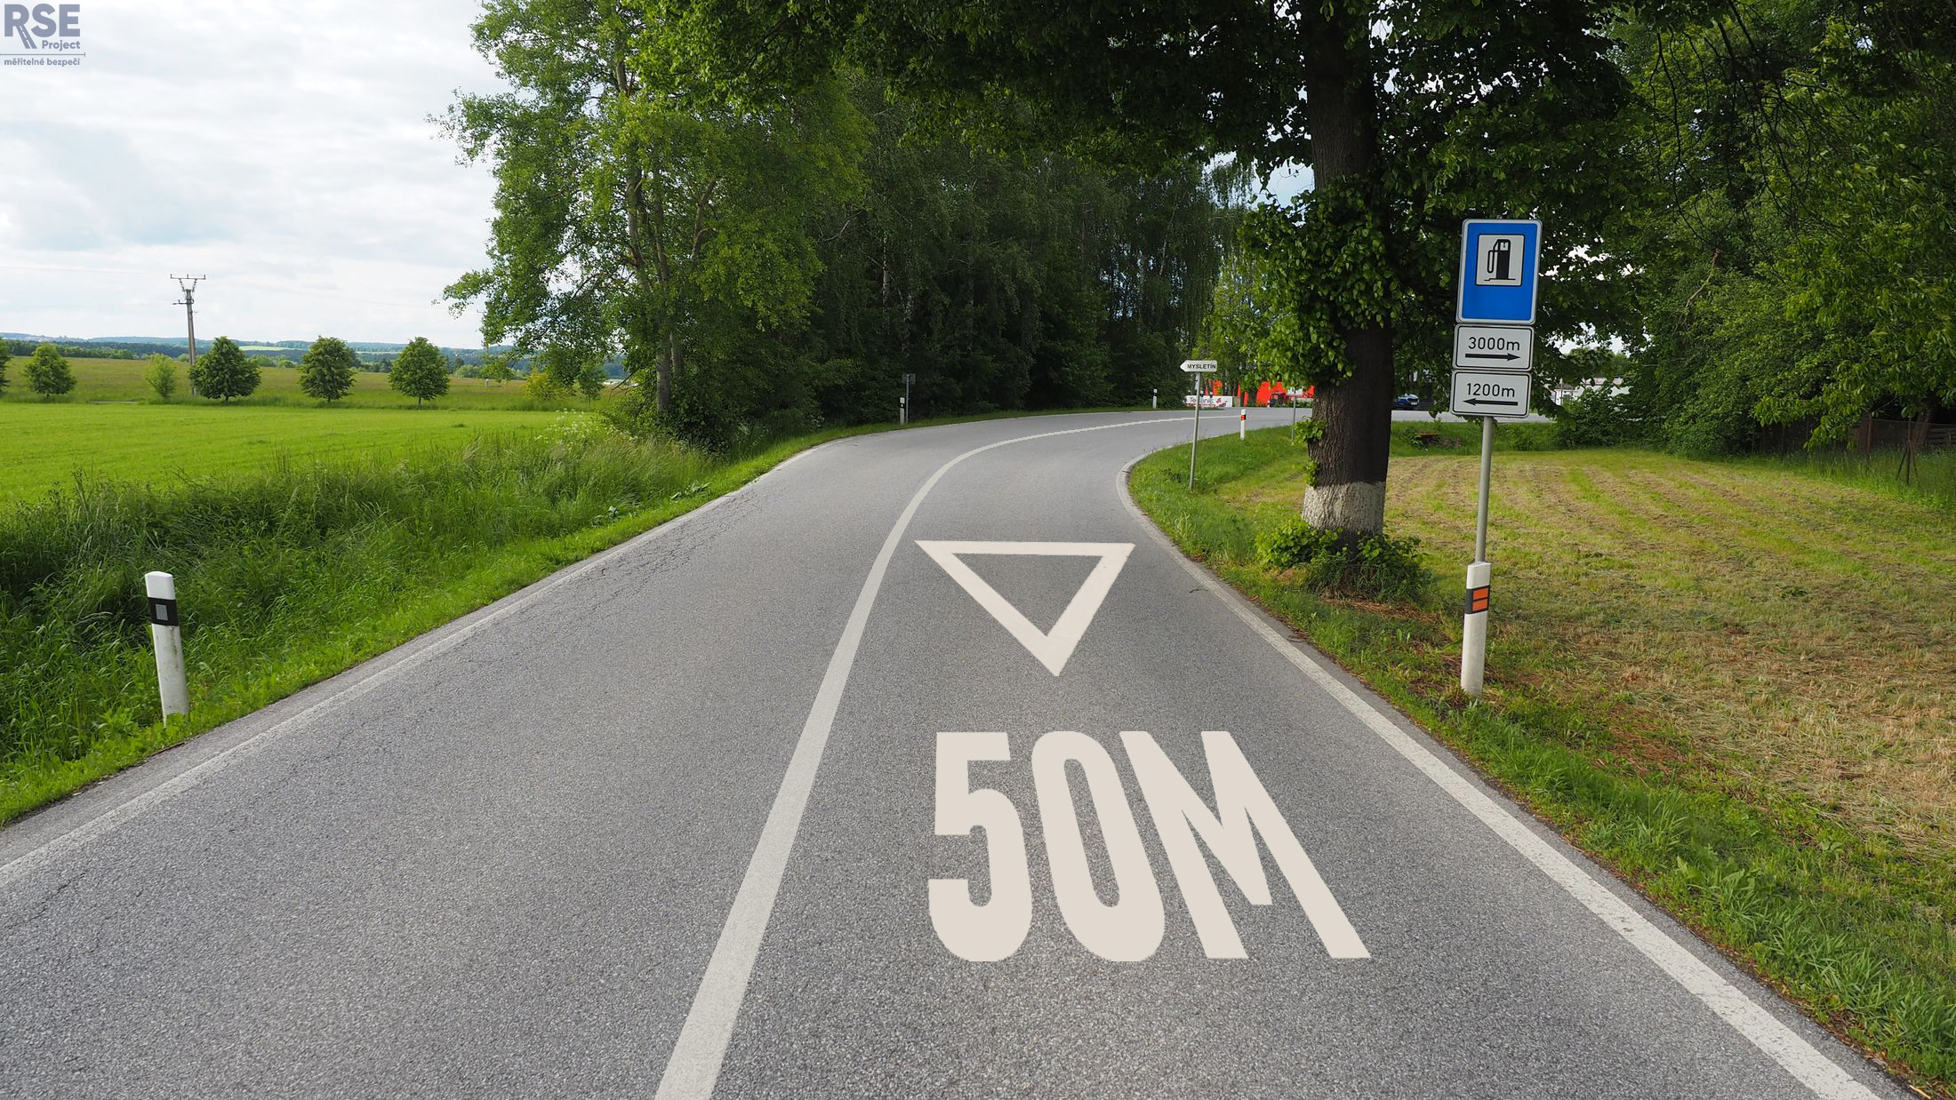
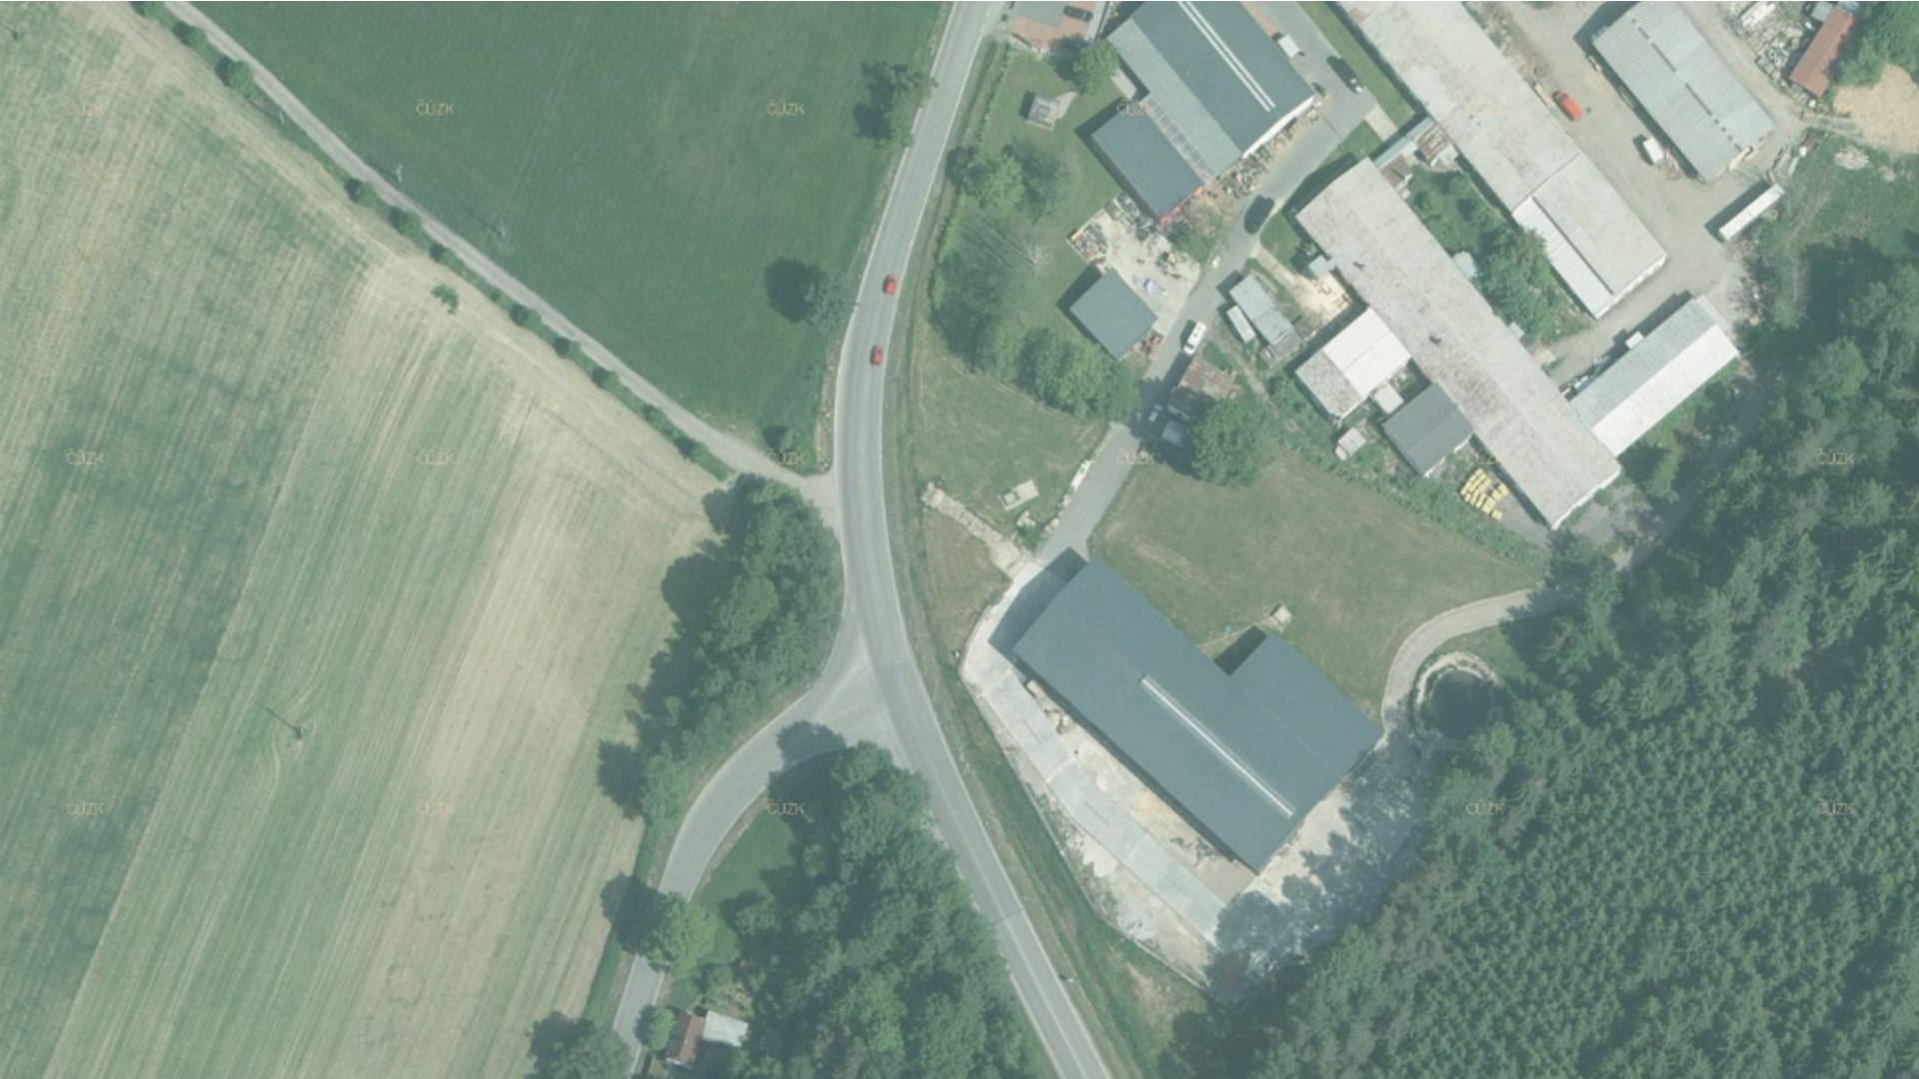
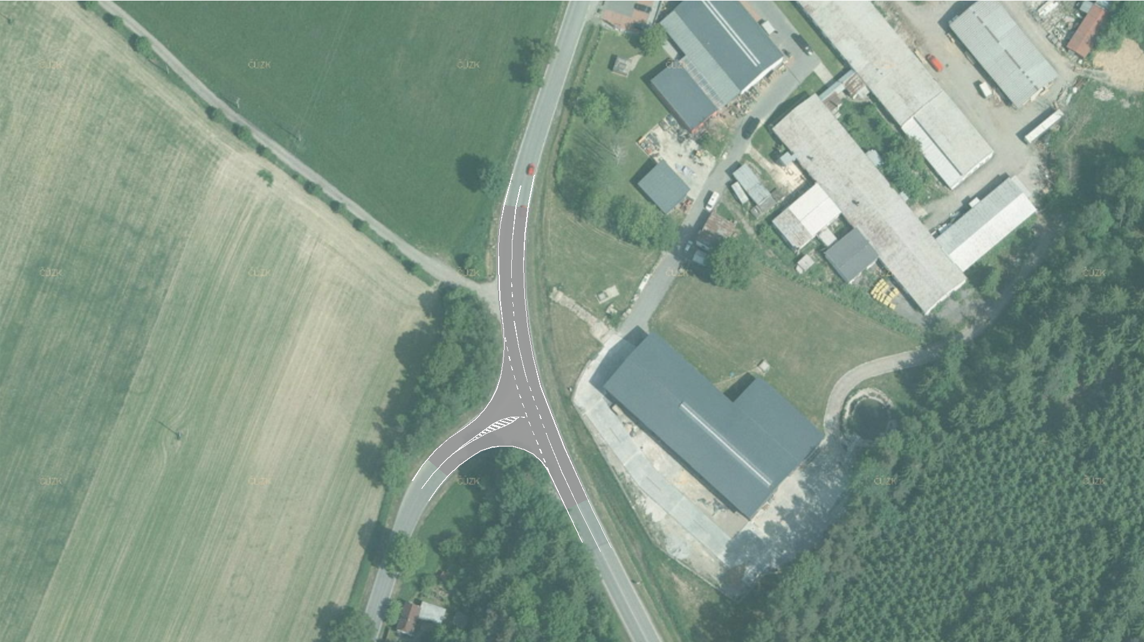
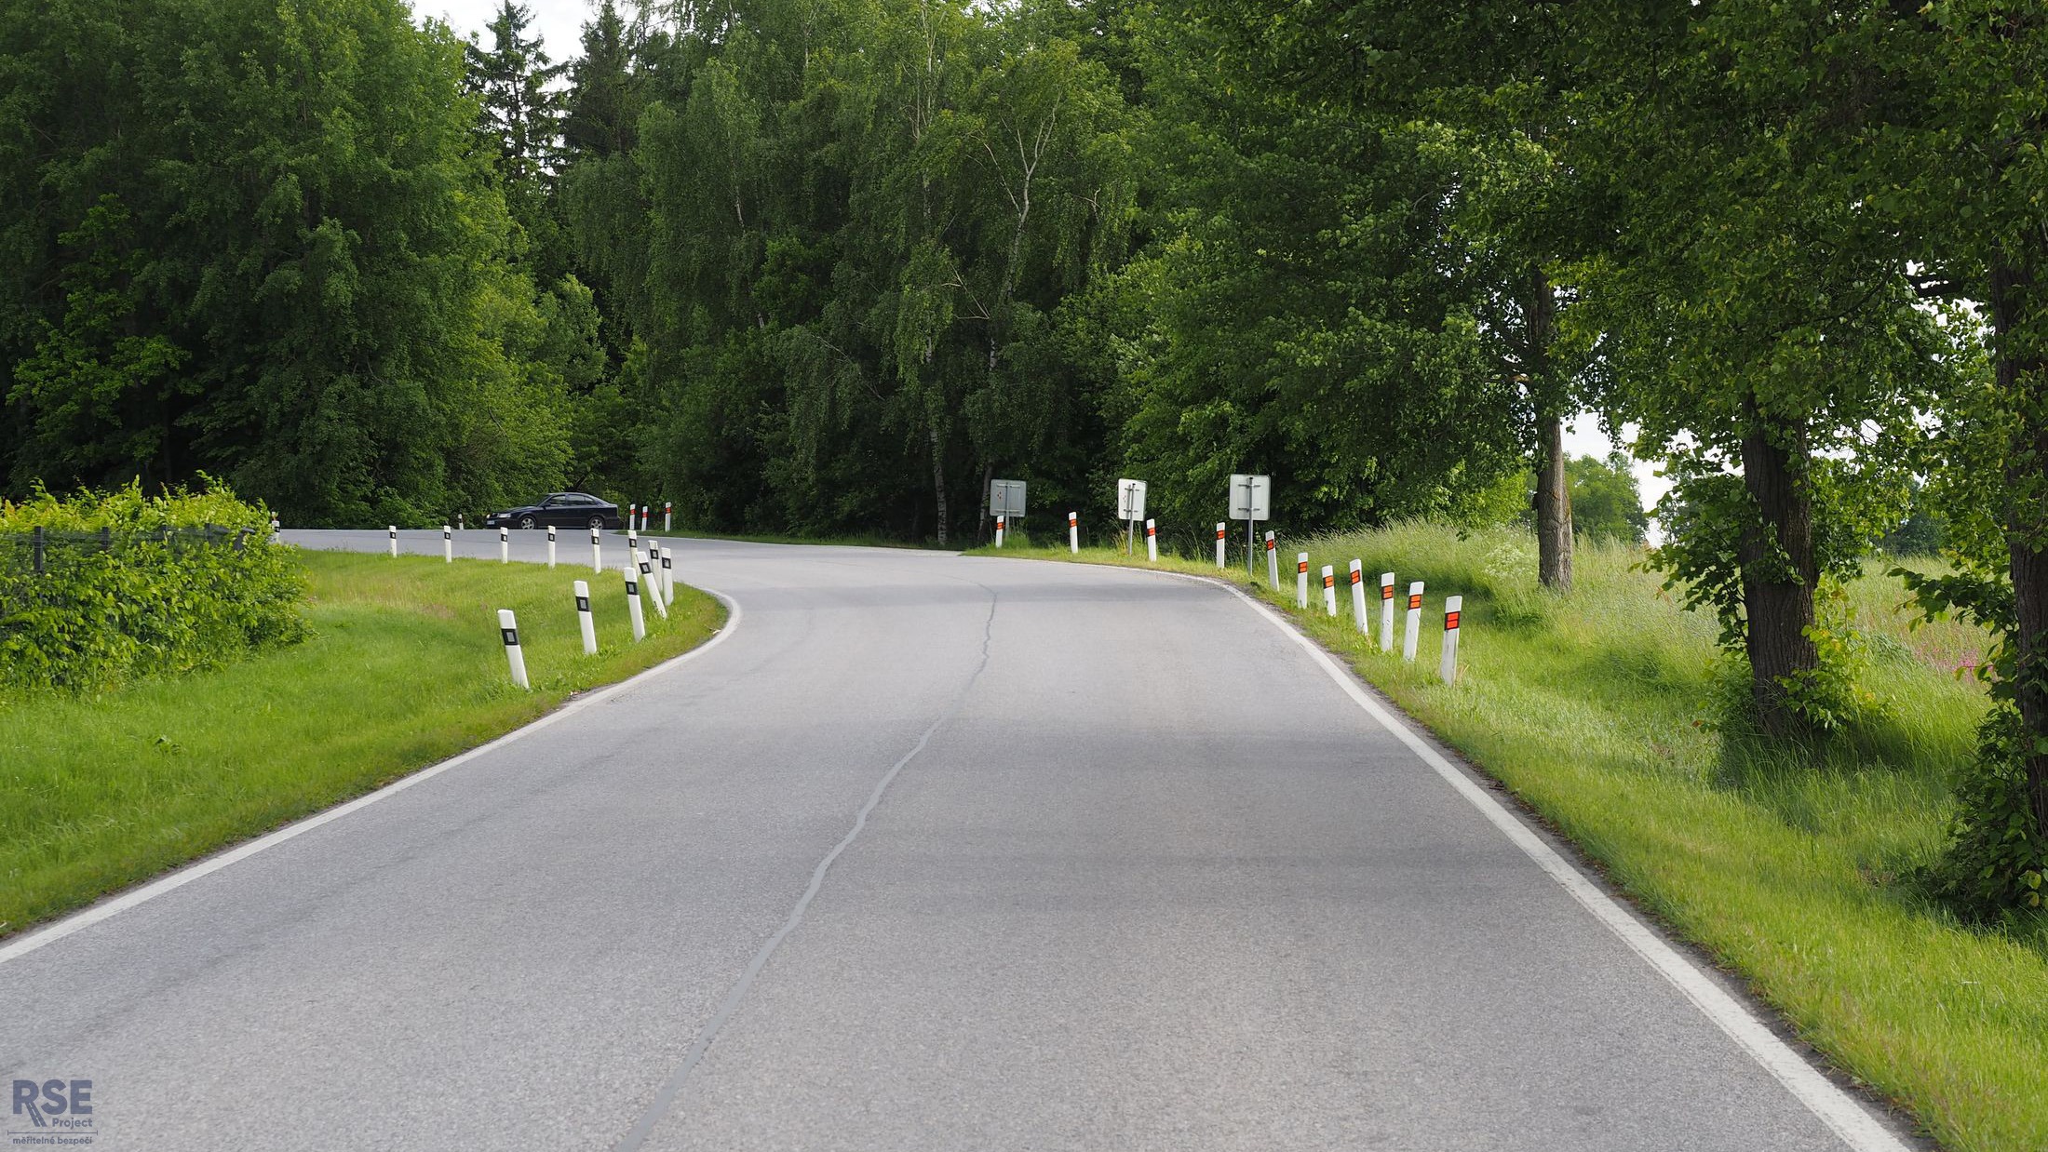
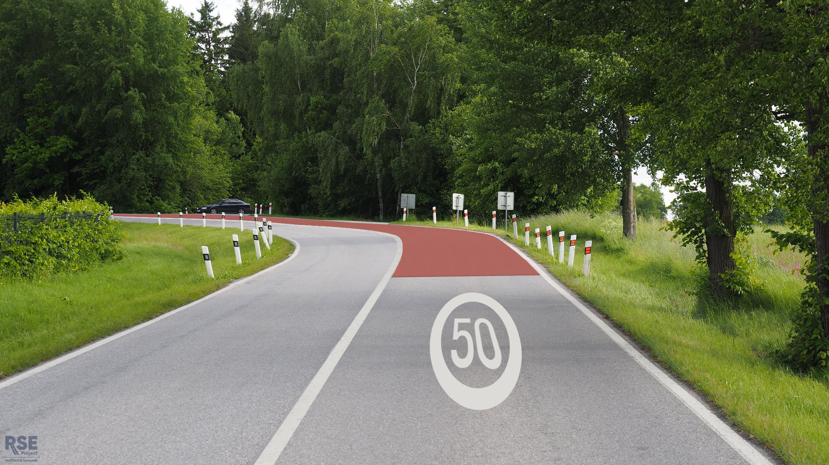
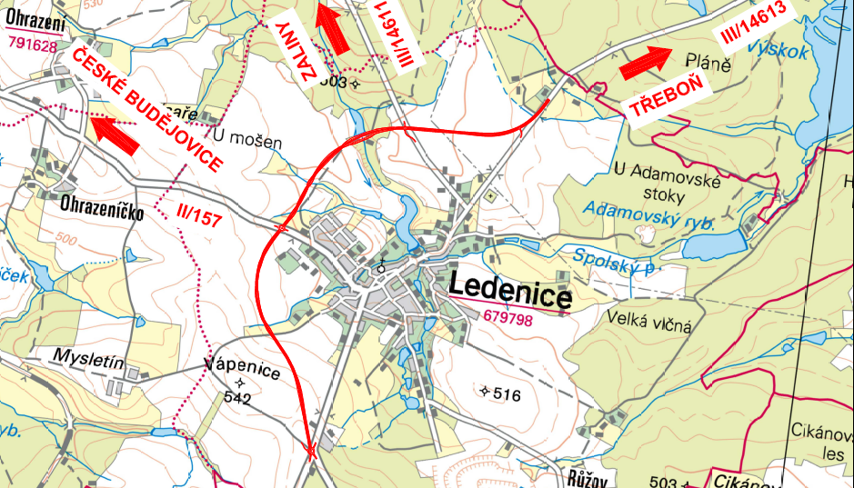
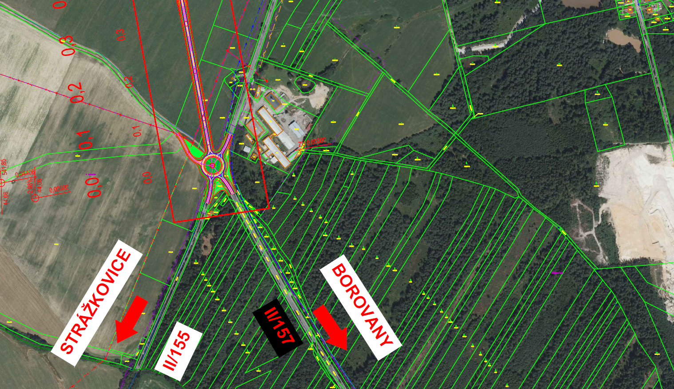
Křižovatka na sil. II/155 u městyse Ledenice
Notes:
Obchvat Ledenic s okružkou
Primárně okružka
Zvýraznění vedl. Větve
Protismyková úprava na hl.

Slide 7
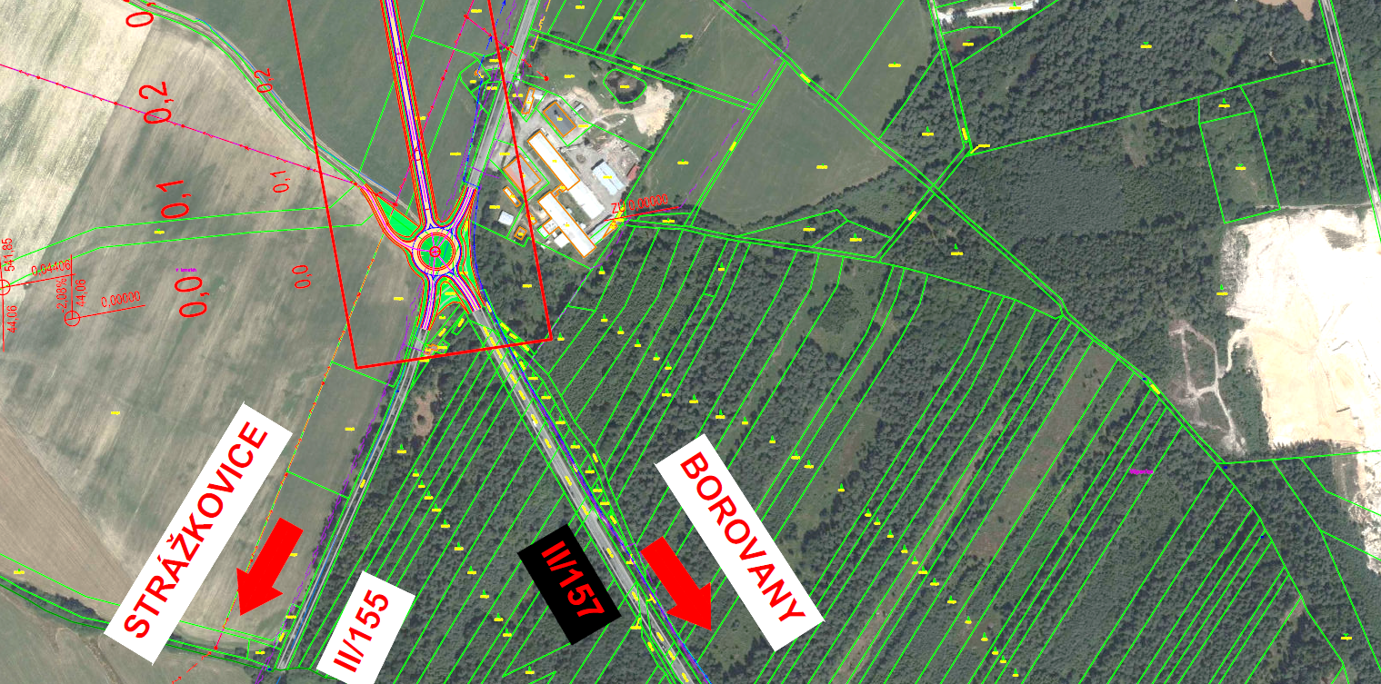
Návrhy úprav
Okružní křižovatka (obchvat)
Obnova, doplnění VDZ
Protismyková úprava
Notes:
Obchvat Ledenic s okružkou
Primárně okružka
Zvýraznění vedl. Větve
Protismyková úprava na hl.

Slide 8


Děkuji za pozornost
www.rseproject.cz

